Slide 1
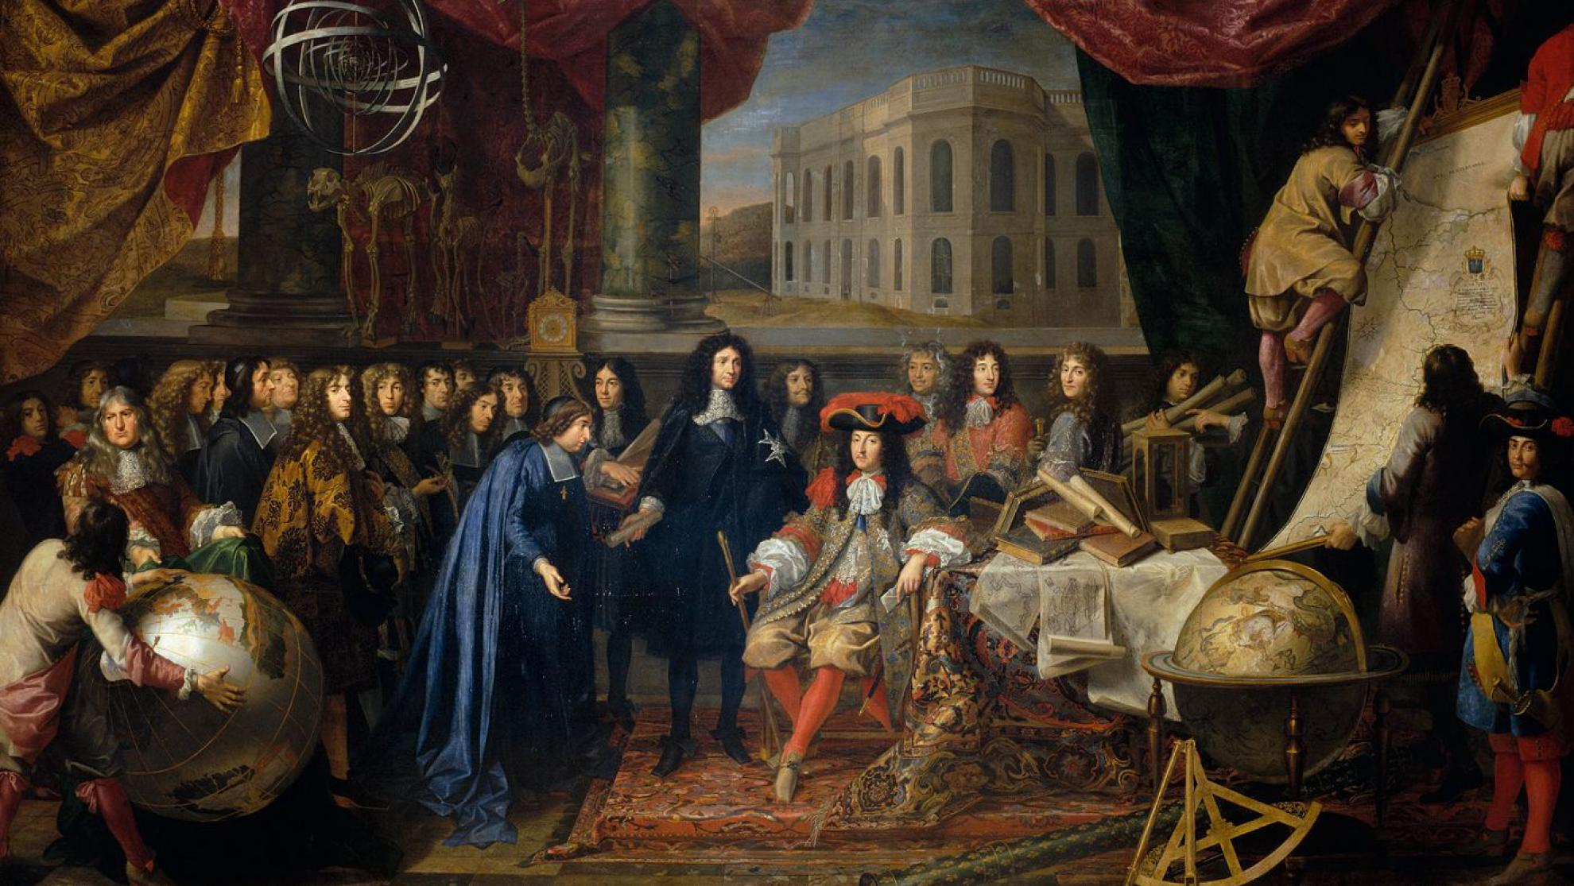
Een praktische geschiedenis van de Wiskunde I
9 februari 2023
Roel Van Asselt
Werkgroep mbo-hbo

Slide 2
Herkomst van het woord wiskunde
Mathematica is afgeleid van het Griekse woord mathema (μάθημα) dat ‘wetenschap’, ‘kennis’ of ‘het leren’ betekent. Aristoteles, 4e eeuw v. Chr., noemde het “de wetenschap van de hoeveelheid”.
Wiskunde komt van wisconst; dit woord is bedacht door Simon Stevin rond 1600 en betekent: de kunst van het gewisse, het zekere.

Slide 3
Belangstelling in het onderwijs

Slide 4
Nota bene:
Er bestaan van de oude wiskunde tot 500nC geen primaire bronnen: op een paar papyrusrollen en kleitabletten na is al het oorspronkelijke materiaal verloren gegaan. Onze kennis van de oude wiskunde komt uit schriftelijke en mondelinge overleveringen en latere vertalingen (van vertalingen, van …).
Er bestaan ook geen portretjes of beelden van wiskundigen van tot plm 500 nC.
Het eerste gedrukte, echte wiskunde/rekenboek verschijnt in 1486 (Treviso, Italie)

Slide 5
Op werkbezoek in het oude Egypte

Slide 6
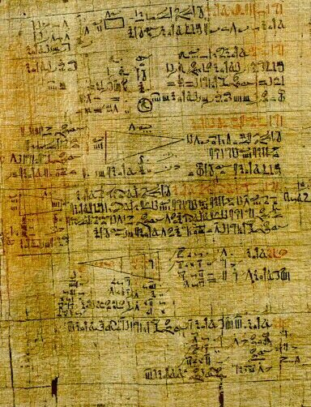
Papyrusrollen
Rhind-papyrusrol
Plm 1650 vC
Totaal 540 x 32 cm
Auteur: Ahmes
Inhoud: 87 vraagstukjes (ook eeuwen oude) uit de reken- en meetkunde.
* Ingeklede vraagstukken, zoals verdeel 9 broden onder 10 personen.
* Breukberekeningen, rijen, oppervlakten, en gemiddelden.
* Het oplossen van één vergelijking met één onbekende.
Een benadering van wat wij nu noemen (0,6% nauwkeurig…) .
* Iets over priemgetallen en de bepaling ervan,
en een beetje goniometrie (t.b.v. de landmetingen en bouwtechniek)..
Maar geen “bewijzen” van beweringen of stellingen.
In Egypte werkte men met eenheidsbreuken, zo was $\frac{9}{10}$ = $\frac{1}{3}$ + $\frac{1}{3}$ + $\frac{1}{5}$ + $\frac{1}{30}$ .

Notes:
De Schotse Egyptoloog Henry Rhind kocht in 1828 deze rol op een markt in Luxor…. Het ligt nu in het Brits Museum in Londen.

Slide 7
benadering van ”” in het oude Egypte
De Egyptenaren gingen er vanuit dat de oppervlakten van het getekende vierkant en van de cirkel (nagenoeg) gelijk zijn:
64 ≈ *4,5² , dus  ≈ 3,16049 hetgeen 0,6 % nauwkeurig is.
Echter…..
8
.
r = 4,5
8
d = 9
Notes:
De Egyptenaren gebruikten voor het verhoudingdgetal (omtrek : middellijn) niet de lette (Griekse….) letter π. Die letter is geïntroduceerd door W. Jones, in 1706 en door Euler definitief in gebruik genomen.

Slide 8
De kwadratuur van de cirkel ??
…… een cirkel construeren met een vooraf gegeven oppervlakte was toen een nog niet opgelost probleem, en is dat lang gebleven.
Pas in de 19e eeuw (nC) is dit probleem van de kwadratuur van de cirkel “opgelost”……, dat wil zeggen de onmogelijkheid van die constructie met passer en liniaal werd toen pas bewezen.
In La Divina Commedia van Dante (rond 1315 nC) wordt dit probleem ook aangehaald….

Slide 9
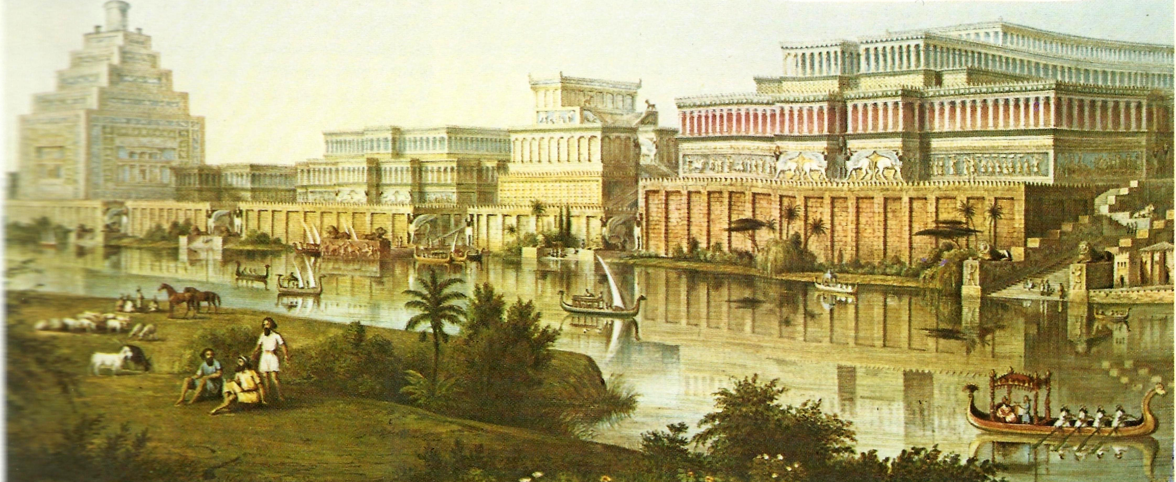

Slide 10
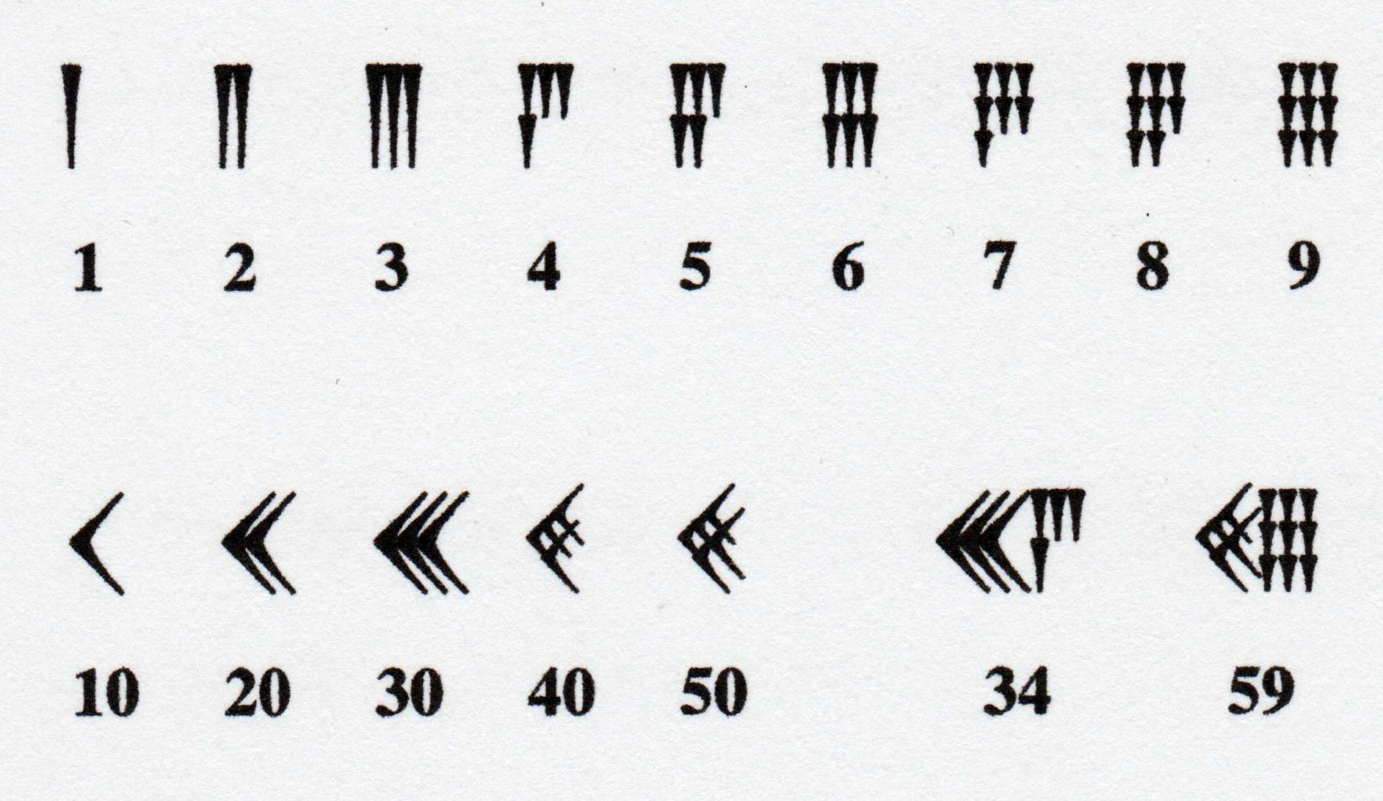
Babylonische Wiskunde
De Babyloniërs hadden al een positioneel talstelsel, niet met machten van 10, maar met machten van 60, het zestig-tallig stelsel (zonder 0).
En dus met symbolen voor de cijfers 1,2,….,59
Hoezo 60??? Er zijn alleen vermoedens over het waarom. Hierbij het meest gehoorde:
Zestig heeft veel delers, wat voor een reken- en maateenheid erg handig is. Een eenheid van 60 kan immers opgedeeld worden in 2 delen van 30, 3 van 20, 4 van 15, 5 van 12, 6 van 10, 10 van 6, 12 van 5, 15 van 4 en 20 van 3 en 30 van 2.

Slide 11
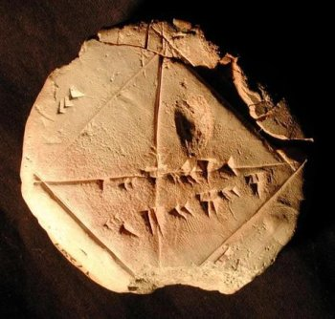
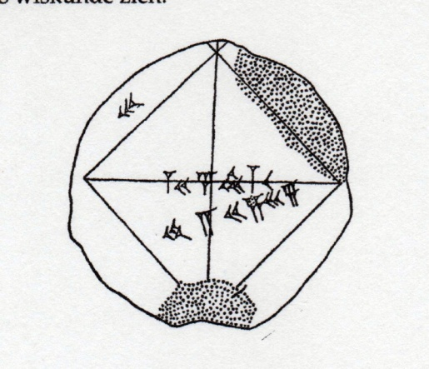
YBC 7289
Een kleitablet van 6x6 cm uit plm. 1700 vC.
De rechthoekige driehoek is gelijkbenig: AC = BC.
Langs AC staat 30. BC is dus ook 30.
Schuin langs AB staat: 42 + 24*60⁻¹ + 35*60⁻² = 42,426389: dat is op 2/100000 na gelijk aan 30$\sqrt{2}$. Dit kan zo precies nooit gemeten zijn:
Conclusie….!!!!
PM: het getal langs AB is in 5 decimalen gelijk aan $\sqrt{2}$ (=1,41421296,
i.p.v. 1,41421356)
C
C
A
B
A
B
35
24
42

Slide 12
Maar hoe berekenden zij bijvoorbeeld $\sqrt{2}$
Wortels berekenden ze met de “wonder”formule
$\sqrt{a^{2}+h}$ ≈ a + $\frac{h}{2a}$
waarin de benadering a + $\frac{h}{2a}$ , steeds weer als de a uit a² + h wordt hergebruikt.
We berekenen aldus eens $\sqrt{2}.$
Begin bijv. met a = 1,5 .
Dan is a² gelijk aan 2,25. $\sqrt{a^{2}+h}$ is $\sqrt{2}$ als we voor h de waarde - 0,25 nemen:
$\sqrt{2}$= $\sqrt{\text{1,5}\text{2}\text{ – 0,25}}$ ≈ 1,5 + $\frac{−0,25}{3}$ = 1,416666….
Volgende stap: Neem nu voor a = 1,416666; a² is dan 2,006944 en
h dus -0,006944
$\sqrt{2}$ = $\sqrt{\text{1,416666}\text{2}\text{ – 0,006944}}$ ≈
1,4166 66 + (-0,006944/2.833332) = 1,4142151… etc.

Slide 13
Vermenigvuldigen in Babylon
Er zijn kleitabletten gevonden met de kwadraten van de getallen 1,2,….,59. Deze werden o.a. gebruikt om het product van twee gehele getallen x en y te berekenen, als volgt:
xy = ½ {(x + y)² - x² - y²}.
21 * 37 werd dus uitgerekend door in de tabel het kwadraat van 58 op te zoeken, dat te verminderen met het kwadraat van 21 en 37, en door 2 te delen.
Dat gaat even snel als het werken met logaritmetafels zoals wij dat tot plm. 1600 nC, in Europa deden.

Slide 14
Babylonische Wiskunde
Het Babylonische rijk raakte rond 500 vC definitief in verval en ook al hun rekenmethoden, praktische toepassingen en hun astrologisch systeemkennis gingen verloren, zoals
de ontdekking van (de 5) planeten, voorspelling van zonsverduisteringen,
het oplossen van kwadratische vergelijkingen, door kwadraatafsplitsing,
het positioneel getal systeem,
het machtsverheffen en het worteltrekken,
samengestelde interestberekening.
Pas in de 19e eeuw nC is ontdekt hoe ver de Babyloniërs al waren.
Notes:
Planeten en goden[bewerken | brontekst bewerken]
Van de planeten waren er vijf gekend: Jupiter, Venus, Saturnus, Mercurius en Mars - en in deze volgorde werden zij ook vermeld in de oudere literatuur op de kleitabletten. In latere teksten wisselen Mercurius en Saturnus van plaats.
Elk van deze planeten werd met een god uit het Babylonische pantheon geïdentificeerd:
Jupiter met Marduk,
Venus met de godin Ishtar,
Saturnus met Ninurta (Ninib),
Mercurius met Nabu (Nebo),
en Mars met Nergal.
De bewegingen van zon, maan en de 5 planeten werden beschouwd als de activiteit van deze vijf goden, die samen met de maangod Sin en de zonnegod Shamash gebeurtenissen op aarde voorbereidden. Vandaar ook het belang om deze 'tekens' tijdig te interpreteren zodat voorspeld kon worden wat de goden van plan waren.

Slide 15
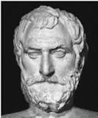
Griekse wiskunde
Thales van Milete (rond 600 vC)
Kennis vergaard in Babylonië en Egypte.
Thales: “Vader van de Griekse Wiskunde”, (ondanks de slechts 5 naar hem vernoemde stellingen).
Niettemin de grondlegger van DE GROTE OMSLAG in de wiskunde, vanwege zijn rigide bewijsvoeringen (later in Plato’s wiskunde-systeemleer vereeuwigd).
C
A
.
B
M
Notes:
Thales, reisde veel importeerde veel wiskunde uit Egypte en Babylon naar Griekenland. Mogelijk rijk geworden door tijdige aankoop van enorme olijfgaarden aan de Turkse westkust na een aantal mislukte olijfoogsten. Toen de productie weer op gang kwam was zijn familie oligargist aldaar. Verder is er niets van hem bekend.

Slide 16
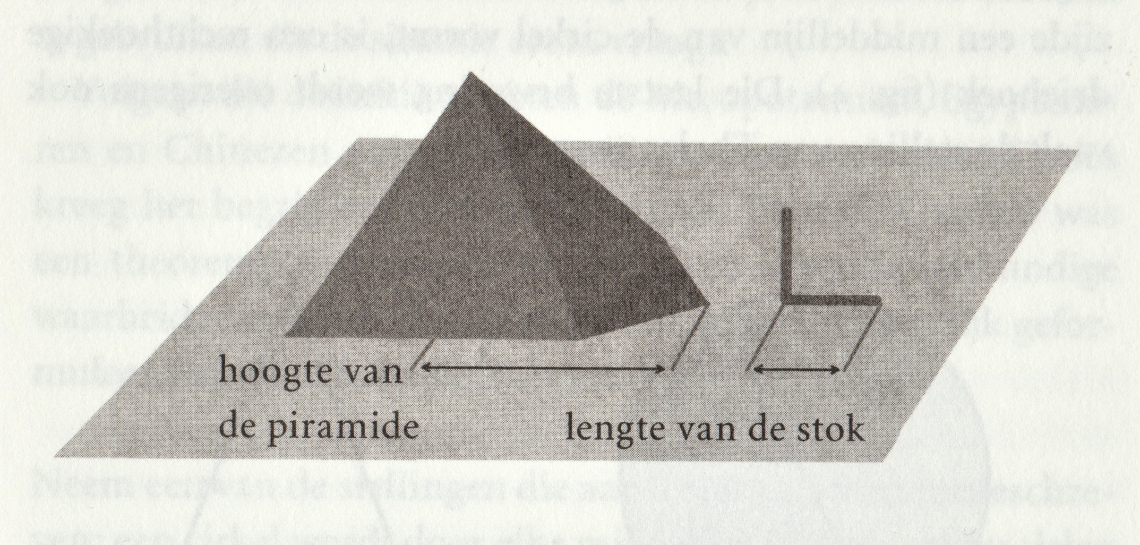
“Bepaling van de hoogte van een pyramide door Thales (….)”
Hoe kon Thales (600 vC.) de hoogte van een pyramide bepalen m.b.v. de schaduw van een stok die hij (recht) in de grond stak.
‘n Oplossing: hij wachtte tot de schaduw van het stokje even lang was als de stok zelf:
Schaduw van de piramide top Schaduwpunt Pyramide
Uit: De wetten van de wereld
Mickael Launay

Slide 17
Getalbegrip in het oude Griekenland
Binnen de meetkunde werden in de Griekse wiskunde getallen vaak voorgesteld als lengten van lijnstukken en/of hun verhoudingen. Getallen waren ook altijd breuken.
In de loop der (klassieke) tijd zijn er ook een aantal verschillende – niet positionele – getalssystemen gebruikt. Soms met wel meer symbolen dan het Griekjes alfabet. Vergelijk dat met onze 10 symbolen….
Algebra zoals wij die nu kennen, kenden zij niet; alleen een vorm van “geometrische algebra”.
De meetkundige aanpak van berekeningen van buiten de meetkunde (mechanica, sterrenkunde) is tot in de renaissance gebruikelijk geweest.

Slide 18
Voorbeeld Geometrische algebra waarom is (x + y)² = x² + 2xy + y²
De oppervlakte van het grote vierkant is (x + y)² ,
maar ook gelijk aan
x² + xy + xy + y²
Dus (x + y)² = x² + 2xy + y² y²
x y
x² xy
xy y²

Slide 19
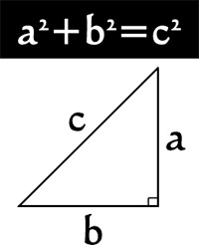
Griekse wiskunde
Binnen de sekte van Pythagoras (rond 500 vC) vond men het bewijs van de stelling van Pythagoras (die dus al 1200 jaar daarvoor bekend was).
Dat $\sqrt{2}$ geen meetbare lengte bleek te zijn (geen verhoudingsgetal, geen breuk) maar een nieuw type getal was een debacle in de eigen getalsfilosofie, maar wel (later) een triomf voor de menselijke geest. Het mocht toen absoluut niet wereldkundig gemaakt worden. (Hippasus).
Het bewijs dat $\sqrt{2}$ geen breuk kan zijn, is erg fraai !
Binnen de sekte ontwikkelde men ook het begrip “perfect getal”, dat is een geheel getal dat gelijk is aan de som van zijn delers (1, 6, 28, 496,…).
√2
1
1
Notes:
Dus er bleek: niet ieder lijnstuk is een (gebroken) veelvoud van een lengte-eenheid te zijn. Er bleken dus in de meetkunde lijnstukken te bestaan, die onmeetbaar waren. Eudoxus (408-455) helpt en onderscheidt getallen en verhoudingen (lengten) van lijnstukken: getallen zijn steeds meetbaar, verhoudingen van lijnstukken kunnen onmeetbaar zijn.

Slide 20
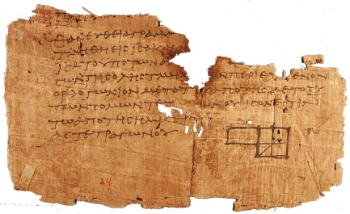
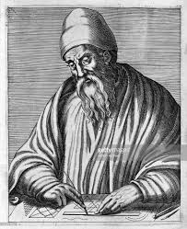
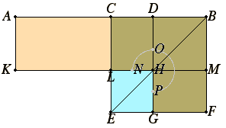
Griekse wiskunde Euclides van Alexandrië (ca. 300 vC)
Oxyrhinchus papyrus editie van de Elementen, plm 100 nC; het oudste “origineel”, gevonden in 1896).
Auteur van de “Elementen”, dat al de toen bekende wiskunde bevat. Het is het meest geraadpleegde wetenschappelijk werk ooit.
We weten alleen dat hij wiskunde onderwees aan de Academie van Alexandrië en raadsman van het museum en de bibliotheek was.
Notes:
Stelling 5, boek II

Slide 21
Griekse wiskunde
De Elementen is geheel opgezet volgens stringente richtlijnen van Plato en Aristoteles.
Ter illustratie van de aanpak; een
Algemeenheid: Dingen die aan een ander ding gelijk zijn, zijn ook aan elkaar gelijk (als a = c en b = c, dan is a = b).
Definitie: Een lijn is een breedteloze lengte.
Axioma (5e): In een plat vlak gaat door een punt buiten een oneindige rechte lijn precies één rechte lijn die de ander niet snijdt.
Er bestaat ook een Niet-euclidische Meetkunde, die axioma 5 niet in het repertoire heeft (Gauss, Riemann).
Notes:
Bij Euclides nog steeds eindige lijnen (lijnstukken) die wel verlengt kunnen worden, maar oneindige lijnen zijn er niet (buiten het toenmalige helaal). Ook zit de toe[assing van algebra vastgeklonken aan meetkundige vraagstukken of bewijsvoeringen. De (her)formulering van het vijfde axioma is van de Schotse wiskundige John Playfair uit 1795. (opmerking: John zegt hier "hoogstens één lijn", maar omdat uit de andere vier postulaten is af te leiden dat er altijd minstens één zo'n lijn is, had hij net zo goed kunnen zeggen "precies één lijn".)

Slide 22
Griekse wiskunde
Onderwerpen uit de 13 boeken van de Elementen, o.a.:
verhoudingen, vlakke meetkunde en ruimte meetkunde,
theorie over de gulden snede,
de aanpak van de kwadratische vergelijking,
het bewijs dat er oneindig veel priemgetallen bestaan.
Stelling 36 boek IX:
${\text{als} \text{k} \text{een} \text{priemgetal} \text{is}\text{, }\text{dan} \text{is} 2}^{k−1}$($2^{k}−1)$ een perfect getal.
Pm: loopt overigens mis bij k = 11. Een extra eis is dat $2^{k}−1$ ook priem moet zijn.
Euclides gebruikte het parallel-axioma pas laat in zijn boeken. Het kon kennelijk ook lang zonder. Was het wel onmisbaar…..?
Notes:
Het deelbaarheidvraagstuk (het “oneindig kleine”) loste Democritus (rond 475 vC) op door zeer kleine, niet verder deelbare deeltjes te introduceren: de atomen (?); de discussie over wat zich dan tussen die atomen bevond liep vast. Bestaat “het niets”?

Slide 23
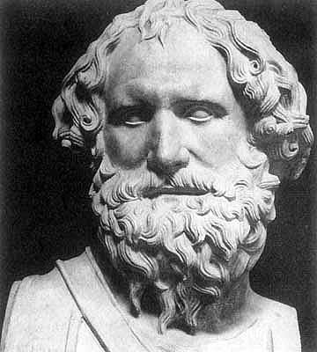
Griekse wiskunde Archimedes van Seracuse (287? - 212)
Afbeelding ? Waarschijnlijk Koning Archidamos III van Sparta.
De grootste wiskundige uit de klassieke oudheid, zowel theoretisch als praktisch.
We beperken ons (helaas) tot drie meesterwerken van dit wiskundig en werktuigbouwkundig genie.
Dus niets over de spiraal van Archimedes, de schroef van Archimedes, de Wet van Archimedes, zijn hefboomtheorie, vele ingenieuze oorlogswapens.
Notes:
Archimedes op Koning Archidemos III, koning van Sparta en tijdgenoot van Archimedes. Eureka! Wordt pas 200 jaar later voor de eerste keer aan gerefereerd door Vitruvius (militair, architect en ingenieur).
212 is zeker, 287???. Pas rond 1200 nC wordt geschreven over de dood van Archimedes in 212, als 75 jarige, dus volgt 287…. (Nazoeke: was dat Johan Tetzes).

Slide 24
Griekse wiskunde
$(=3\frac{1}{7}=\frac{22}{7}$)
$$3\frac{10}{71}$$
1. De waarde van het getal π ligt tussen en
$3\frac{10}{70}$
( dat is 0,03% nauwkeurig; Ahmes bereikte 0,6% ); Archimedes ging als volgt te werk:
π
De omtrek van de cirkel met diameter 1 is….
1
Hij berekende voor een ingeschreven regelmatige
96-hoek een omtrek van
$$3\frac{10}{71}$$
Het gaat dan – in onze notaties - om 96*sin(1º52’30’’)
Notes:
Een Japans psychiater kent 83.431 decimalen van pie uit het hoofd….. Er zijn er 22 biljoen bekend ( 9 Tera)

Slide 25
Griekse wiskunde
Het zelfde deed Archimedes met een omgeschreven regelmatige 96-hoek.
Voor die regelmatige omgeschreven 96-hoek vond hij een omtrek van .
Dus < π < .
$$3\frac{10}{70}$$
$$3\frac{10}{71}$$
$$3\frac{10}{70}$$

Slide 26
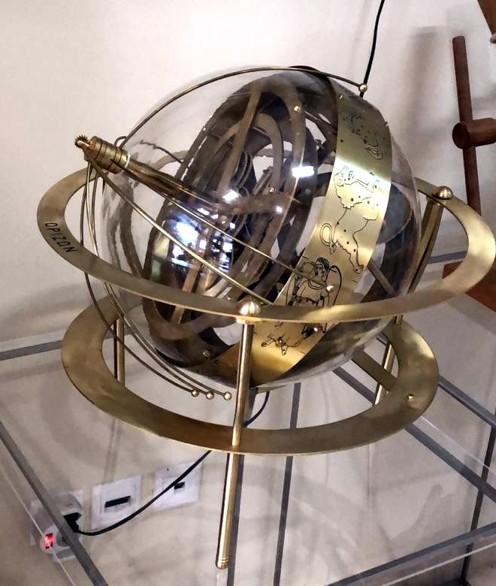
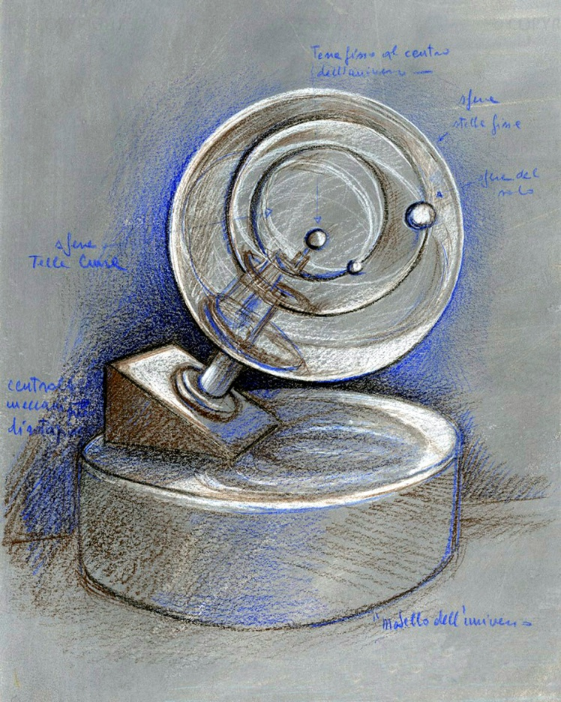
Griekse wiskunde 2. Een planetarium,
mogelijk zoals hier afgebeeld, als een
massieve bol (de bronnen zijn niet eenduidig):
Als Cicero het planetarium ziet schrijft hij:
“Dit stijgt uit boven wat een menselijke geest kan voortbrengen”. (Cicero, 50 vC).
Bron: Archimedesmuseum in Olympia (Gr.)

Slide 27
3. Inhoud- en oppervlaktebepalingen
Griekse wiskunde
Archimedes berekende als eerste de inhouden en oppervlakten van de volgende drie figuren:
Griekse wiskunde
Inhouden:
$$\frac{2}{3}πr^{3}$$
$$\frac{1}{3}πr^{3}$$
$$πr^{3}$$
Oppervlakten:
$$4πr^{2}$$
$$3πr^{2}$$
$$…(1+\text{√2})πr^{2}$$

Slide 28
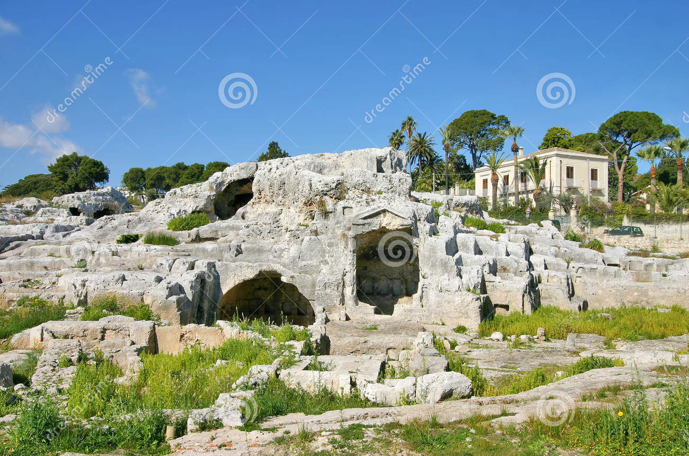
Archimeds’ erfenis
212 ! Livius en Plutarchus beschrijven de val van Seracuse uit de tweede Punische Oorlog.
(Vergis?)moord op Archimedes bij zijn arrestatie.
Er bestaan drie boeken (codexen) met de werken van Archimedes, waarvan er één nooit is teruggevonden.
Notes:
Eureka!

Slide 29
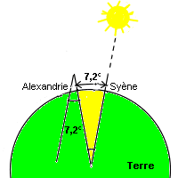
Wie berekende als eerste de omtrek van de aarde?
De omtrek van de aarde is door Erathostenes (276? -194? vC) berekend. Zie de schets hieronder. Hij mat de schaduwhoek van een hoge toren in Alexandrië (7.2ᵒ) bij de hoogste zonnestand (12 uur). De stad Syène (precies zuidelijk onder Alexandrië) ligt op dat moment precies loodrecht onder de zon (geen schaduw van een vertikaal object). De afstand van Alexandrië tot Syène was bekend, 5000 stadiën. Omdat 7.2ᵒ overeenkomt met het 50e deel van een cirkel is de omtrek van de aarde 50 keer de afstand van A tot S (250.000 stadiën) . Men weet niet precies hoe groot een stadie toen was, maar men komt uit op een schatting van 39500 km (1,5% te laag). Niet gek!

Slide 30
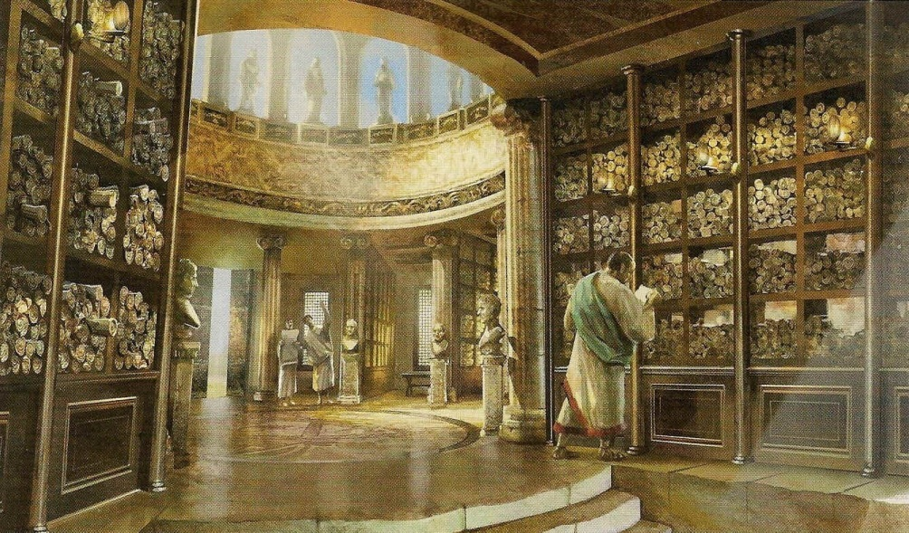
Griekse wiskunde terug naar Alexandrie
Een impressie van de (oude) bibliotheek van Alexandrië; “plaats van verzorging van de ziel”.
Leeromgeving voor plm. 5000 studenten.

Slide 31
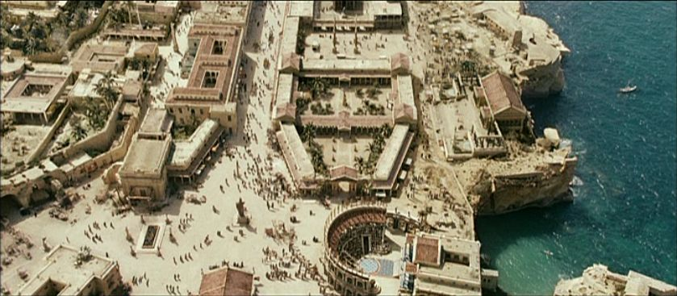
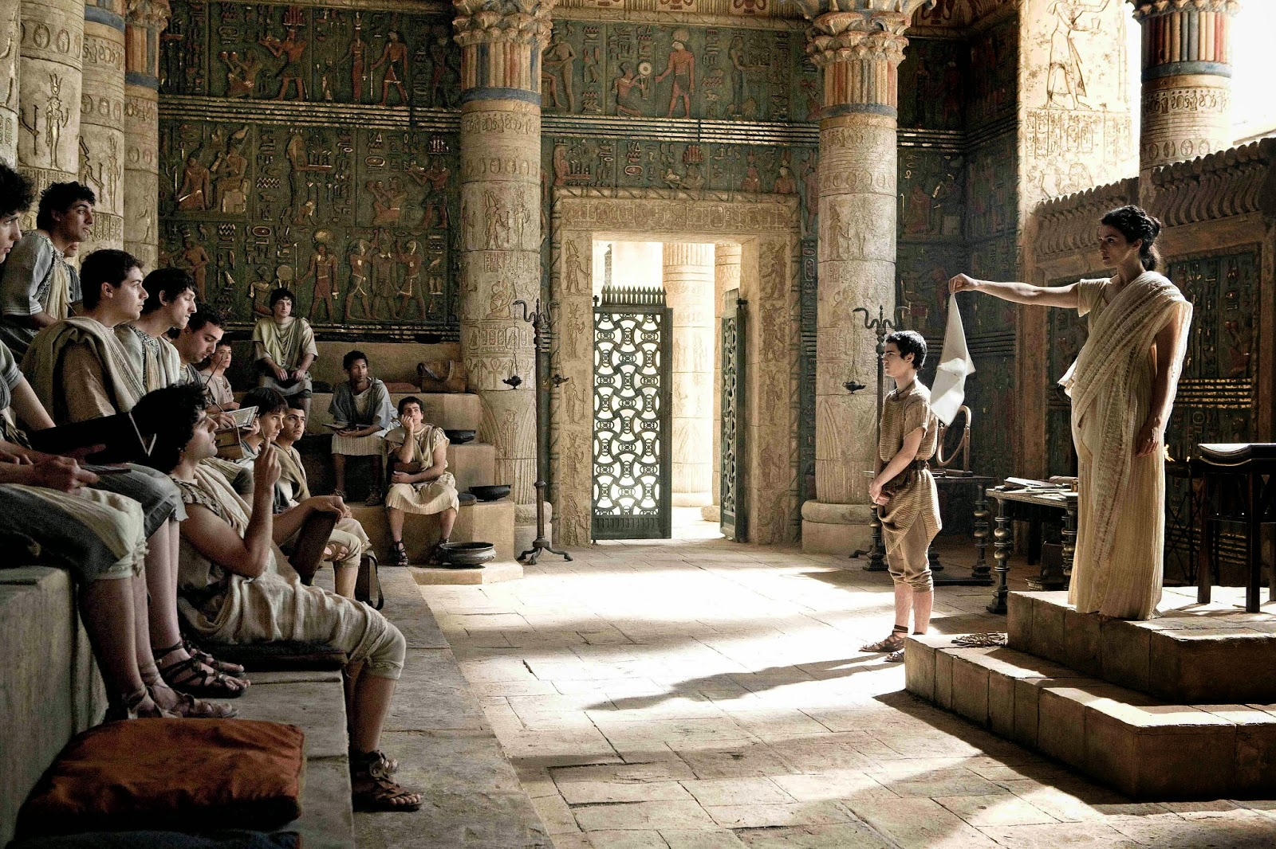
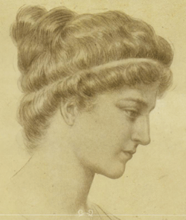
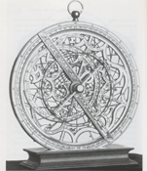
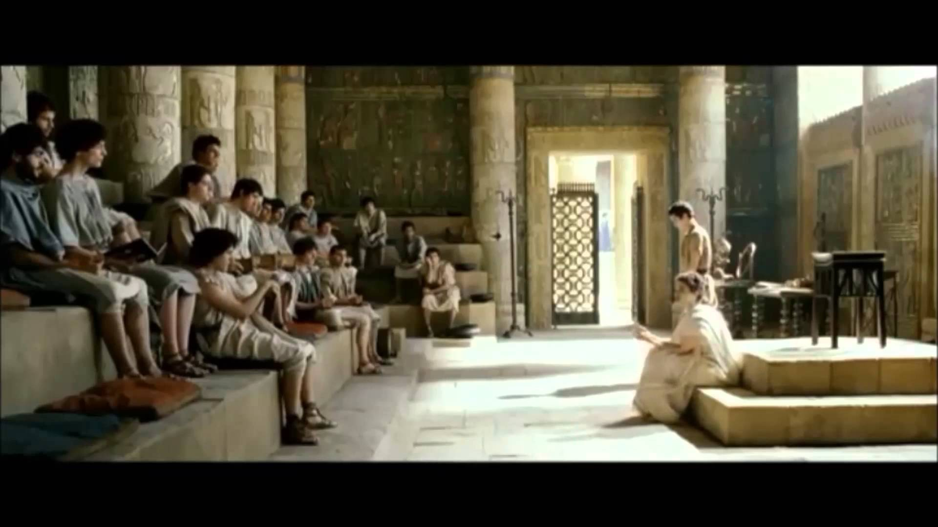
Griekse Wiskunde (Alexandrië)
Hypatia van Alexandrië (365? – 415 na Chr.)
Filosoof, wiskundige, astronoom en docent.
Auto/vader-didact; bij leven al een legende.
Bewerkingen van de ‘Elementen’.
Leerboeken over kegelsneden en getal-
theorie; ook experimenteel wetenschapper.
Medeontwerper van de hydrometer,
Ontwerper van een astrolabia, waarop
de bewegingen van de hemellichamen kon
worden afgelezen. Tot sextant in gebruik.
Slachtoffer kerstening Romeinse rijk.
Dood, en uittocht intellectuelen uit Alexandrië.
Voorlopig einde ontwikkeling wiskunde uit die regio en in Europa.
Notes:
Het slot Ricasoli is mede gebruikt om Alexandrie na te bouwen voor de Spaanse film Agora uit 2009 (kosten film: 30 miljoen Euro). Hoofdrol Rachel Weisz. 380-395 Theodosius I verklaart het Christendom tot staatsgodsdienst (in W- en O-Romeinse rijk??). Veel conflicten tussen joden en christenen in A.

Slide 32
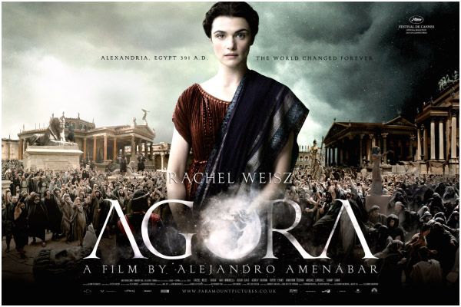
Belangstelling in media
“Agora”, Spaanse speelfilm (uit 2009) over Hypatia van Alexandrië (Rachel Weisz).

Slide 33
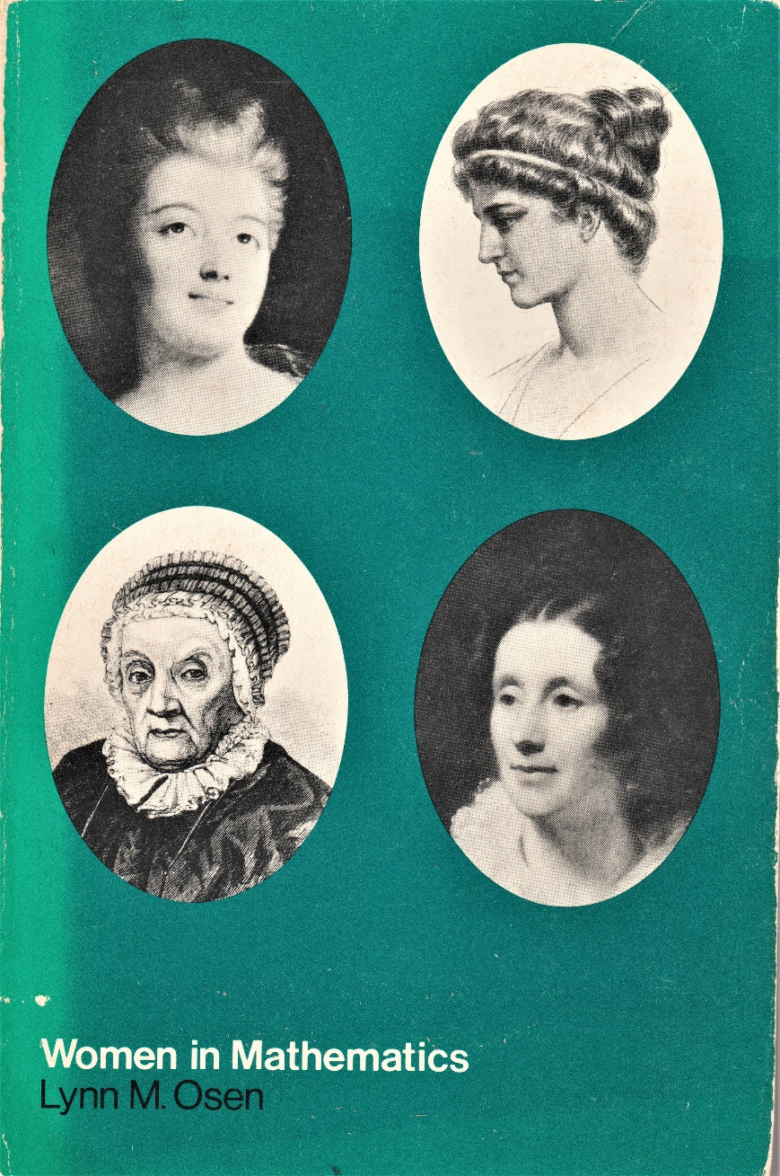
Women in mathematics
Hypatia van Alexandrië (370 - 415) (1)
Maria Gaetana Agnesi (1718 -1799)
Emile de Breteuil (1706 -1749) (2)
Caroline Herschel (1750 – 1848) (3)
Sophie Germain (1776 – 1831)
Mary Fairfax (1780 - 1872) (4) Sonya Kovalevskaya (1850 – 1891) Emmy Noether (1882 – 1935).
2
1
3
4
Notes:
Breteuil: mede vertaalster (met Volaire) van Newtons Philosophiae Naturalis Principia Mathematica in het Frans, met hulp van ‘s Gravezande.

Slide 34
Stilstand in Europa tot plm. 1000 nC
In deze voor Europeanen stille wiskunde-periode is de “laatste Romein” Boëthius (480-524) de beheerder geweest van de Griekse wiskunde, zonder spectaculaire wiskundige vondsten.
Hij is na zijn executie begraven in de basiliek San Pietro in Ciel d’Oro in Pavia
De Engelse monnik Alcuinus (753-804) schrijft een verzameling wiskundig georiënteerde vraagstukken “ter verscherping het verstand” (waaronder de puzzel van de geit, de kool en de wolf).
De Franse monnik Gerbert (946-1003), trekt als een van de eerste Latijnse geleerden naar Spanje om daar van de Arabieren nieuwe wiskunde te leren en propageert deze sterk in Europa,
maar is vooral bekend geworden als paus Silvester II (999 – 1003).
Hoezo Spanje?
Notes:
Het trivium bestond uit grammatica, retorica en logica; met het quadrivium de 7 vrije Romeinse kunsten. Naast Boethius wellicht ook Diophantus te noemen, maar D’s leefperiode is niet duidelijk.

Slide 35
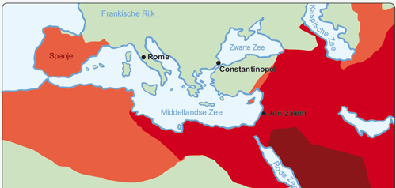
De verdere ontwikkeling van de wiskunde na 500 nC vond plaats door Arabieren in het Islamitisch rijk!
Notes:
Cordoba en Toledo.
De Franse monnik Gerbert (946-1003), trekt als een van de eerste Latijnse geleerden naar Spanje om daar van de Arabieren nieuwe wiskunde te leren en deze in Europa sterk propageert, maar is vooral bekend geworden als paus Silvester II (999 – 1003).

Slide 36
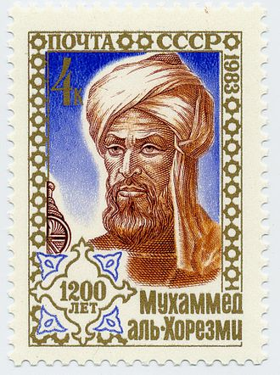
Van klassiek Grieks naar de middeleeuwen,
Een van deze Arabische geleerden was Mohammad ibn Musa Al-Khwarizmi, rond 800 na Chr.;
hij bracht nieuwe rekenmethoden (vanuit India! (o.a. tientallig stelsel, werken met het getal 0). Zijn boeken zijn (pas) in 1200 in het Latijn vertaald en zo via Spanje naar Europa gebracht.
Al-Khwarizmi werd verbasterd tot ‘algoritme’ (reken- en beslismethode). Al-Khwarizmi wordt daarom ook wel de “grootvader van de informatica” genoemd.
Notes:
De Middellandse zee was een Islamitische binnenzee geworden. Bagdad de culturele en wetenschappelijke hoofdstad van de wereld.

Slide 37
Van klassiek Grieks naar de middeleeuwen. (en de oorsprong van : “Algebra”)
Voorbeeld uit de rekenmethode:
“Een kapitaal en acht wortels is gelijk aan negenendertig, behalve twee wortels”. Hoe groot is dat kapitaal?
Wij drukken dat nu uit als: k + 8√k = 39 - 2√k; bereken k,
of liever als we met √k even x noemen: Bereken x uit ;
(de gezochte k is dan x² ).
Maar toen dus alleen in woorden (retorische algebra).

Slide 38
Van klassiek Grieks naar de middeleeuwen
In de uitdrukking zijn we tegenwoordig nog steeds gewend om links en rechts van het = teken 2x bij te tellen.
Mohammad ook, en noemde dat “het restaureren van het gebrek van de twee wortels”.
Het Arabische woord voor ‘restauratie’ of ‘volledig maken’ is ‘al-djabr’ wat leidde tot ons woord “algebra”.

Slide 39
kortom
De “Arabische” wiskunde komt dus via Spanje Europa binnen.
Met name in 1085 na de val van Toledo (het einde van de Islamitische beschaving in Europa) worden de bibliotheken in Spanje overspoeld met Europese geleerden.
De Europese geleerden nemen dan kennis van de in het Arabisch genoteerde vermeerderde Griekse en Oosterse wiskunde, vertalen dat in het Latijn en verspreiden die kennis verder over Europa.

Slide 40
Stand van zaken in de Griekse Wiskunde
Griekse wiskunde was voorheen vastgelopen in een wirwar van complexiteiten rond
1. de irrationale getallen,
2. het begrip oneindig (klein en veel),
3. negatieve getallen,
4. algebra vastgeklonken aan de meetkunde,
5. beperkt en onhandig getal systeem,
6. geen grip op veranderlijke grootheden en dynamische problemen (beweging, snelheid). PM “een beweging opdelen in deelbewegingen en in momenten van stilstand, leidde niet tot een aanpak, wel tot paradoxen”.
7 + 2x = 3 ?
Notes:
Zeno's paradoxen - Wikipedia

Slide 41
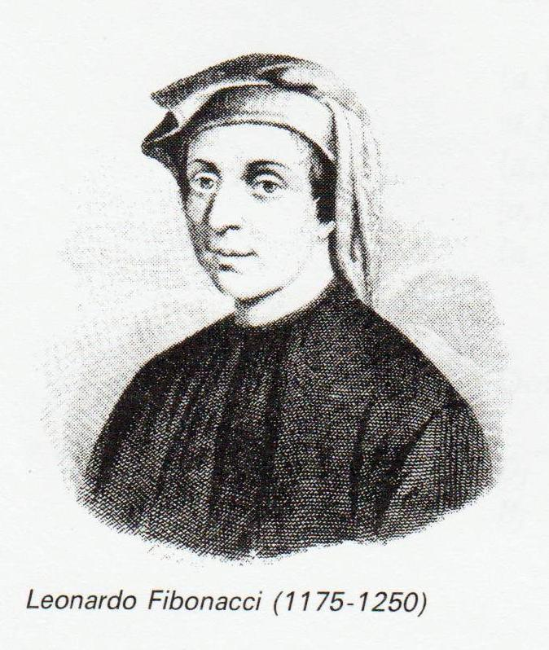
Negatieve getallen
In de 7e eeuw nC. werden in India negatieve getallen gebruikt om schulden aan te geven en er mee te rekenen. In China al in 200 vC.
Tot in de 16e eeuw is er in Europa verzet geweest tegen het gebruik van negatieve getallen, ondanks het feit dat Leonardo van Pisa (Fibonacci) ze al in 1202 introduceerde na het bestuderen van Indiase en Arabische wiskunde.
PM1: Deze zoon van Bonacci kennen we van de rij van Fibonacci (1,1,2,3,5,8,13,21,….), maar ook van zijn prijswinnende oplossing van de veeltermvergelijking:
x³ + 2x² + 10x = 20, waarvan hij in 10 decimalen nauwkeurig een oplossing vond. PM: Prijsvraag uitgeschreven door keizer Frederik II.
PM2: Het oplossen van veeltermvergelijkingen was in die tijd en daarna een van de kernactiviteiten van de wiskundigen.

Slide 42
Girolamo Cardano (1501-1576) “In het algemeen is de roem voor een mens een erbarmelijke zaak”
Cardano is bekend en berucht als arts, wiskundige, jurist, werktuigkundige, astroloog en waarschijnlijkheidsrekenaar,
dat hem als gokverslaafde wel uitkwam (eerste kansdefinitie).
Publiceert als eerste een (dan reeds bekende) oplossing van de vgl. x³ + px = q, meetkundig afgeleid, in onze notatie;
en schreef als eerste over denkbeeldige (‘complexe’) getallen.
Publiceerde 131 boeken en beschreef honderde uitvindingen.
Vermoedelijk door zelfdoding gestorven (Rome).
NU: x³ + px = q
TOEN: A cubus + P plano in A aequatus Q solido
Notes:
In Pavia en Bologna.
Naast zijn verdiensten als arts en wiskundige vond hij ook nog de tijd om te schrijven. Hij schreef 131 boeken en 111 manuscripten over allerlei onderwerpen (astrologie, natuurkunde, dromen, schaken, muziek, kansspelen, wiskunde)
Hij werd uitgenodigd om naar Schotland, naar kardinaal Hamilton, te gaan die aan astma lijden te behandelen. Hij slaagde erin om hem te genezen met behulp van de moderne zorg voor die tijd: verwijder veren en alle stof(deeltjes) en onderhoud een goed dieet. Hij volgde de voorschriften van Maimonides. De kardinaal genas, en reputaie van Cardano was gevestigd.

Slide 43
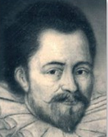
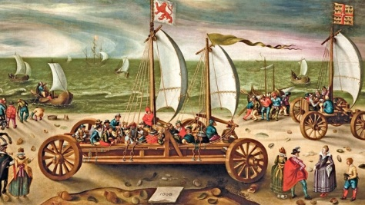
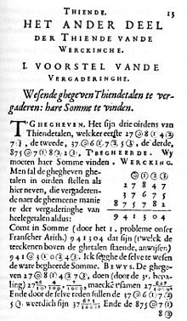
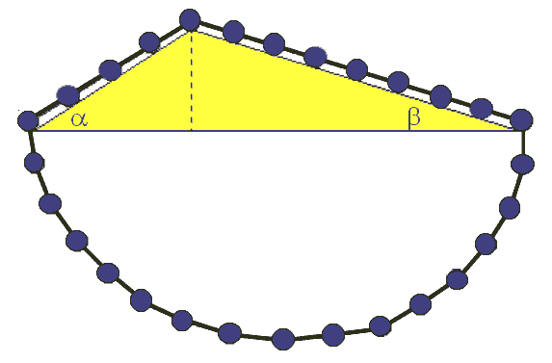
Simon Stevin (1548-1620) “Wonder en is gheen wonder”
Een van de eerste echte wetenschappers: past strikte koppeling toe van theorie en experiment (“spiegheling en daet”).
Introduceert veel nieuwe “Dietsche” woorden.
Bedenker decimale getalpresentatie: 5¼ = 5(0) 2(1) 5(2):
De clootcrans, ook als (zijn eigen) icoon.
We noemen slechts een van de vele boeken die hij schreef: Wisconstighe Ghedachtenissen, met
De Driehouck-handel (Trigonometrie), De Meetdaet (Landmeetkunde) en De Deursichtighe (Perspectiefleer):
Leerboek van/voor Prins Maurits
Uitsmijter: de zeilwagen…..
Evenredigheid, stelkunde, kegelsnede, raaklijn, gegeven, rechthouckich, evewijdich, lanckworpigh, evenaar, middellini, vlack, sichteinder, middelpunt. menichvuldighen, noemer, rekenen, somme, telder, tellen, mael, viercant, w
ortel, worteltrecken, aftrekken, cijfer, deelder, deler, delinghe, ghebroken, getal, helft, ghebreeckende (het getal 0)
Notes:
Experiment en theorie, inductief en deductief, daet en spiegheling, emperie en ratio.

